Slide 1

Designprozess Voice Agent

Slide 2
Zielsetzung
Startup Profile mit
definierten Fragen
gleicher Struktur in jedem Interview
Match zu Kriterien
=> deterministische Gesprächssteuerung
Die KI wird auf Extraktion von Details beschränkt, sie erkennt ob Nachfragen nötig sind und ermittelt Zahlenwerte und Kategoriewerte.

Slide 3
Designalternativen
folgende Designalternativen existieren
Design | Funktionsweise | Vorteil | Warum wir es für diese Demo nicht gewählt haben
Aktuell: vordefinierte Fragen, KI-Extraktion | OpenAI interpretiert die Antworten; das Backend wählt eine konfigurierte Frage oder Rückfrage aus. | Vorhersehbare Abdeckung, begrenzte Nachfragen, einfaches Testen, ein Modellaufruf pro Gesprächsrunde. | (unsere Wahl)
Backend wählt das Ziel, KI formuliert die Frage | Das Backend entscheidet, welche Informationen fehlen; OpenAI generiert anhand des Gesprächskontexts eine natürlich klingende Frage. | Persönlicherer und kontextbezogenerer Dialog bei gleichzeitiger Kontrolle über das Interview. | Eine einfache Umsetzung erfordert nach Extraktion und Validierung einen weiteren Modellaufruf, was die Latenz erhöht und Formulierungen einführt, die geprüft werden müssen.
Ein Modellaufruf extrahiert Antworten und schlägt die nächste Frage vor | OpenAI liefert sowohl strukturierte Antworten als auch eine vorgeschlagene Formulierung für die nächste Frage. Das Backend validiert beides. | Natürlichere Formulierungen ohne zusätzlichen sequenziellen Modellaufruf. | Die vorgeschlagene Frage wird erzeugt, bevor das Backend die Antworten akzeptiert und den nächsten Zustand berechnet hat. Sie kann auf das falsche Ziel zielen, sodass ein Fallback oder eine Wiederholung nötig wird.
Das LLM steuert das gesamte Interview | Das Modell erhält den Fragenkatalog und entscheidet selbst, was gefragt wird, wann nachgefragt wird und wann das Interview endet. | Maximale Flexibilität bei unerwarteten Antworten und Gegenfragen. | Schwieriger zu garantieren: Abdeckung, Vermeidung von Wiederholungen, Einhaltung von Nachfragegrenzen und Reproduzierbarkeit von Fehlern. Strukturierte Ausgabe allein erzwingt diese Gesprächsregeln nicht.

Slide 4
Komponenten und ihr Zweck / Teil 1
Komponente | Zweck
React + TypeScript | Browseroberfläche für Startups und Administratoren. Zeigt Gespräch, Fortschritt und Ergebnisse und steuert Mikrofon sowie Audiowiedergabe.
FastAPI | Zentrale Schnittstelle zwischen Browser, Voice-Worker und Backend. Prüft Zugriffsrechte und verarbeitet Konfigurationen sowie Interviewänderungen.
Pydantic | Definiert und validiert Datenstrukturen, beispielsweise Antwortziele, KI-Ergebnisse und Interviewzustände.
Interview-Planner | Steuert Fragenreihenfolge, bedingte Fragen, Rückfragebudget, Korrekturen und Abschluss. Wählt die konfigurierten Fragetexte.
Analyse-Modul | Berechnet Vollständigkeit, Bewertungsabdeckung und Match-Score anhand der gespeicherten Antworten und konfigurierten Regeln.
SQLite / Firestore | Speichert Konfigurationen, Interviews, Antworten und Transkripte. SQLite für lokale Nutzung, Firestore als Implementierung für den Cloud-Betrieb.

Slide 5
Komponenten und ihr Zweck / Teil 2
Komponente | Zweck
Browser-Audiofunktionen | Fordern die Mikrofonberechtigung an, erfassen Sprache und zeigen beim Mikrofontest den Eingangspegel.
LiveKit Cloud + WebRTC | Verbinden Browser und Voice-Worker über einen Echtzeitraum. Übertragen Audio und Sitzungsereignisse.
Python Voice-Worker / LiveKit Agents | Koordiniert die Sprachsitzung: empfängt Audio, verbindet Spracherkennung und KI-Auswertung mit dem Backend und lässt dessen Antwort sprechen.
VAD und Turn Detection | Erkennen Sprachaktivität und das wahrscheinliche Ende eines Beitrags. Unterstützen Pausensteuerung und Unterbrechungen.
STT-Factory | Wählt Deepgram oder ElevenLabs als Spracherkennung aus. Beide werden intern über eine gemeinsame Schnittstelle angesprochen.
Deepgram / ElevenLabs STT | Wandeln gesprochene Sprache fortlaufend in Text um.
OpenAI / Extractor | Ordnet Aussagen den Antwortzielen zu, extrahiert Werte und Belege und beurteilt die inhaltliche Vollständigkeit. Erkennt auch Korrekturen und Rückfragen.
ElevenLabs TTS | Wandelt den vom Backend festgelegten Antworttext in gestreamte Sprache um. Stimme und unterstützte Sprachparameter sind konfigurierbar.

Slide 6
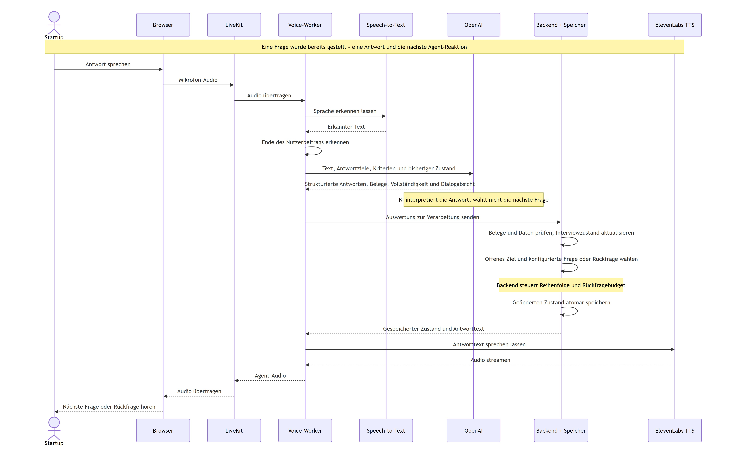
Ablauf einer Fragerunde

